Slide 1
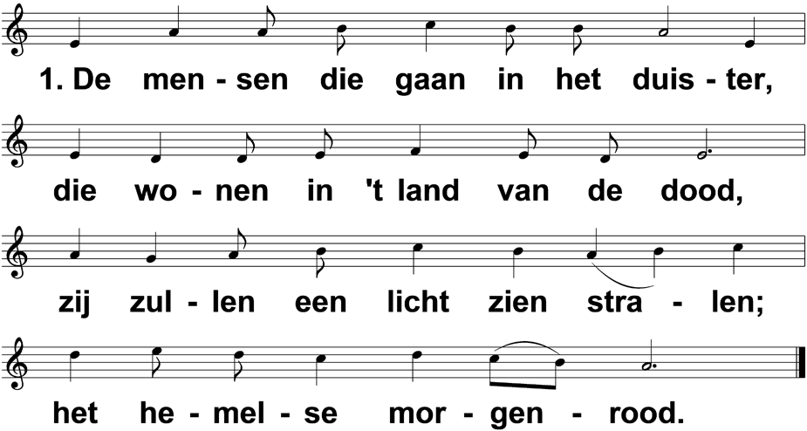
Gezang 27
Notes:
<getal>

Slide 2
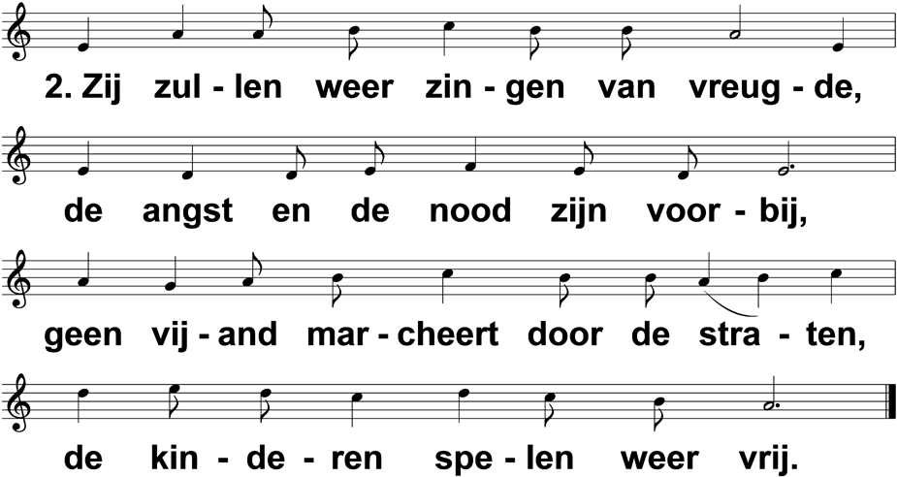
Gezang 27
Notes:
<getal>

Slide 3
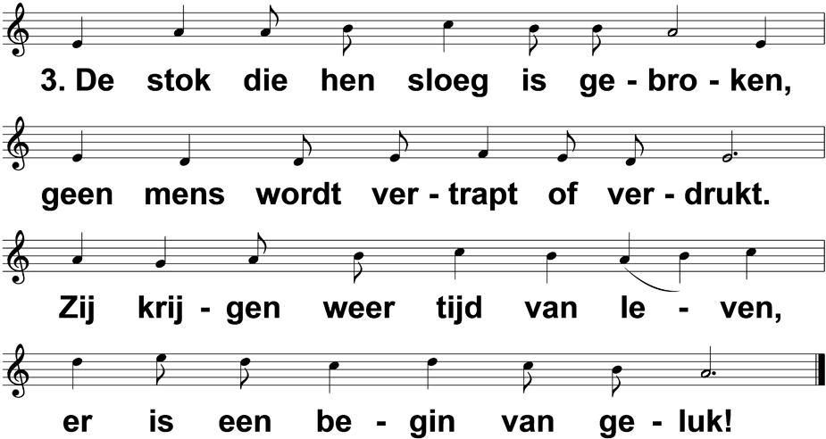
Gezang 27
Notes:
<getal>

Slide 4
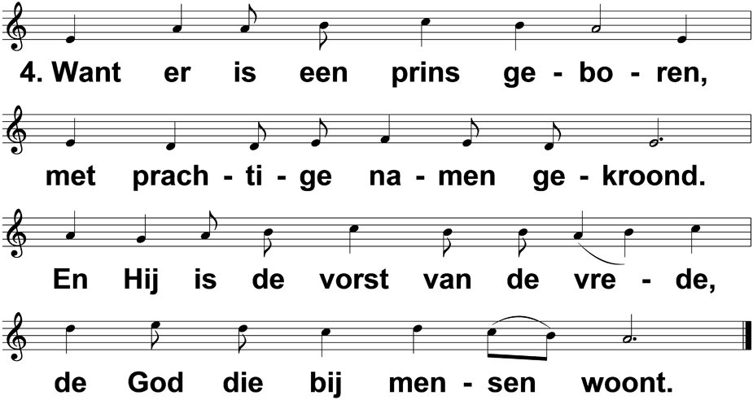
Gezang 27
Notes:
<getal>

Slide 5
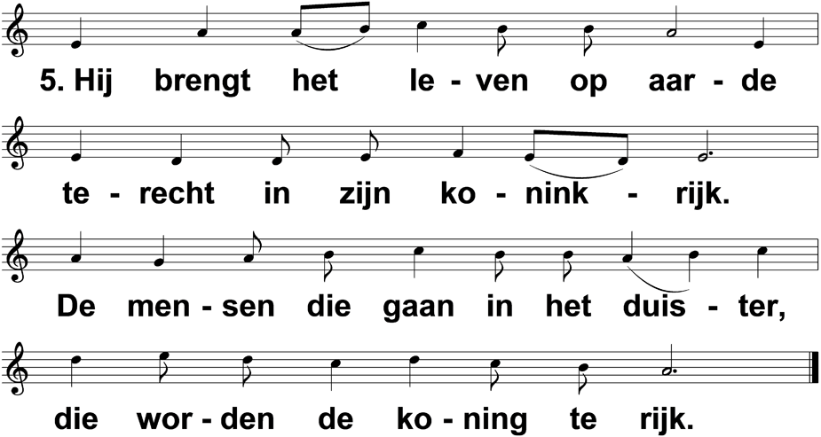
Gezang 27
Notes:
<getal>

